Slide 1
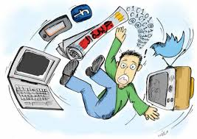
«سلطة الجمهور في الإعلام الجديد» أ.د.مي العبدالله الجامعة اللبنانية رئيسة الرابطة العربية للبحث العلمي وعلوم الاتصال

Slide 2
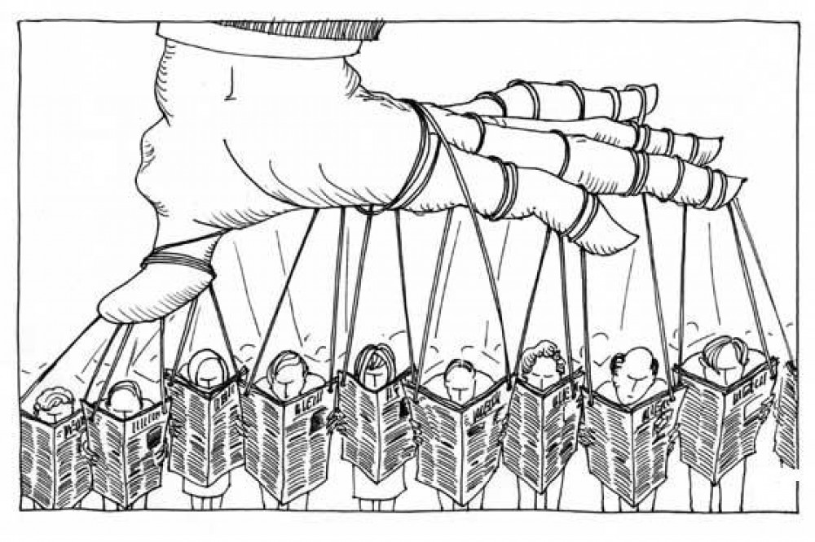

Slide 3
مقدمة: أدى تنامي استخدام شبكة الإنترنت العالمية منذ التسعينيات من القرن الماضي إلى الاندماج بين أجهزة الحاسوب وتقنيات الاتصال ووسائل الإعلام، ما أدى الى نقل الرسالة للجمهور بسرعة ومرونة وتفاعل، مدعومة بوسائط الصورة والفيديو، فعرفت البيئة الجديدة للاعلام والاتصال الانساني تحولات جذرية في مفاهيم الإعلام والاتصال.

Slide 4
ما هو مفهوم الجمهور وما هي سلطته مع ظهور "الاعلام الجديد"؟ كيف تغير دور المتلقي في "الإعلام الجديد"؟ وكيف أصبحت له سلطة بفضل تقنيات الاتصال الحديثة؟
كيف يساهم الانتشار السريع للوسائط الجديدة في اعادة تشكيل ظروف الحياة العامة بطرق تتحدى نماذجنا التقليدية لفهم الجمهور والدعاية والسياسة؟

Slide 5
إن البيئة الجديدة للإعلام والاتصال أتاحت الفرصة للمشاركين فيها للتعبير عن إحساسهم بالقوة التي خولتها لهم شبكة الإنترنت، إلى جانب القدرة على السيطرة على المعلومات التي يسعون للحصول عليها، وهو ما جعل الاتصال التفاعلي يتعدى حدود الاتصال الإنساني إلى الاتصال والتفاعل مع الوسيلة الاتصالية ذاتها. ونتيجة لهذه التفاعلية، نشأ مفهوم الرأي العام الإلكتروني في شبكات التواصل الاجتماعي، وتحديداً تجاه التعاطي مع القضايا المثارة، وأصبحت مضامينه النقدية تشكّل ضغطاً على السلطة التنفيذية.

Slide 6
إن قوة المرسل، التي كانت هي الأساس في بناء النظرية الإعلامية، بدأت تتراجع، وأخذ المستقبل أو المتلقي يتصدر النظريات والمفاهيم الجديدة في علوم الاعلام والاتصال.
أصبح الجمهور هو القوة الجديدة التي بدأت تسيطر وتفرض سلطتها، ليس فقط على على وسائل الاتصال والإعلام الجديد، بل كذلك على القائمين بالاتصال في مؤسسات الإعلام التقليدية، أو ما نسميهم "حرّاس البوابة" الذين أدركوا أن الجمهور يعرف أكثر مما يتوقعون.

Slide 7
ما يقلقنا كباحثين، هو انتشار المعلومات التي لم تصل إلى درجة الموثوقية، وهذا يعني تغذية الرأي العام بالمواقف والتوجهات من دون مصادر كافية للوصول إلى الحقيقة من مصادرها.
من المهم أن يطلّ المصدر في كل حين، ويتفحص التدفق الهائل من المعلومات في شبكات التواصل الاجتماعي تحديداً، ويبادر في صناعة موقفه من دون تأخير أو إنكار، ويعبّر عنه بشفافية ووضوح، حتى يعتاد الجمهور على سماع الحقيقة ويتقبلها، ويتحول الانتقاد إلى نقد بناء، والتعميم إلى حالة وليس ظاهرة.

Slide 8
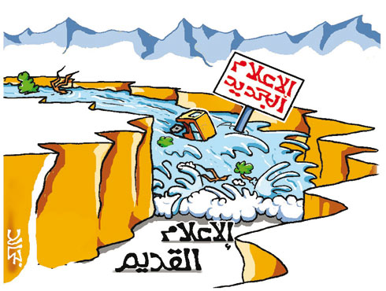

Slide 9
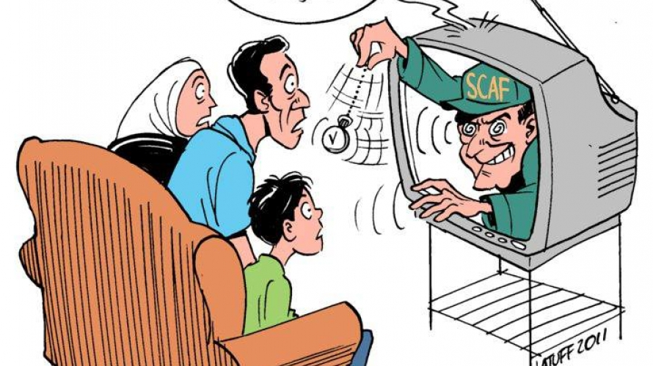

Slide 10
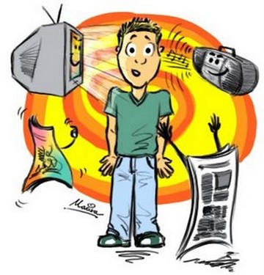

Slide 12
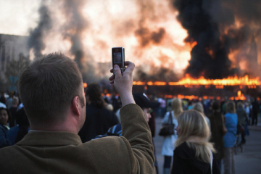

Slide 13
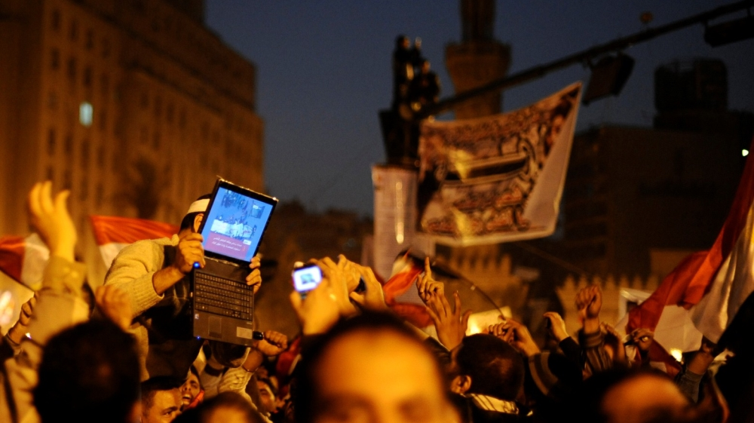

Slide 14
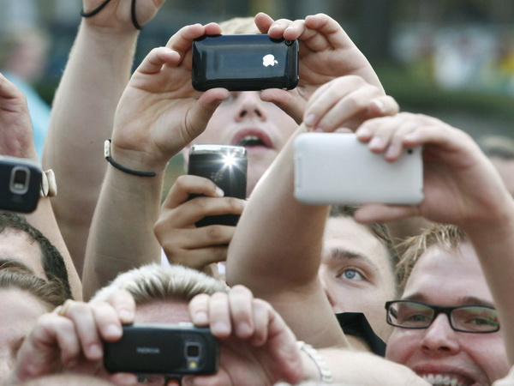

Slide 15
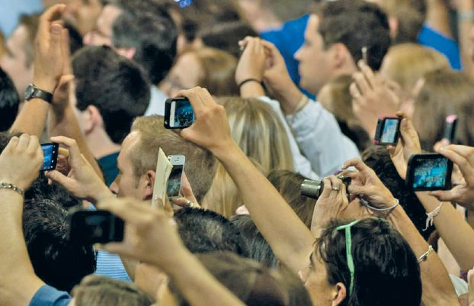

Slide 16
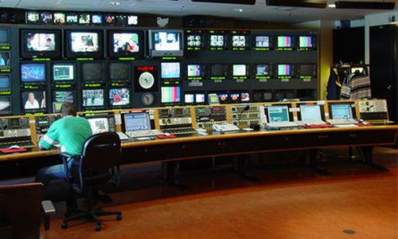

Slide 17
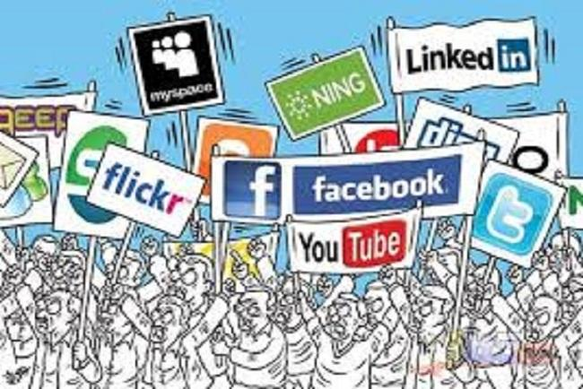

Slide 18
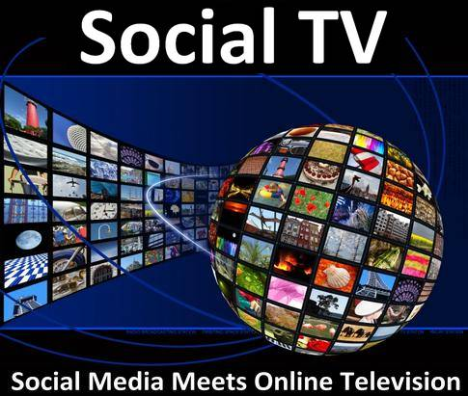

Slide 19
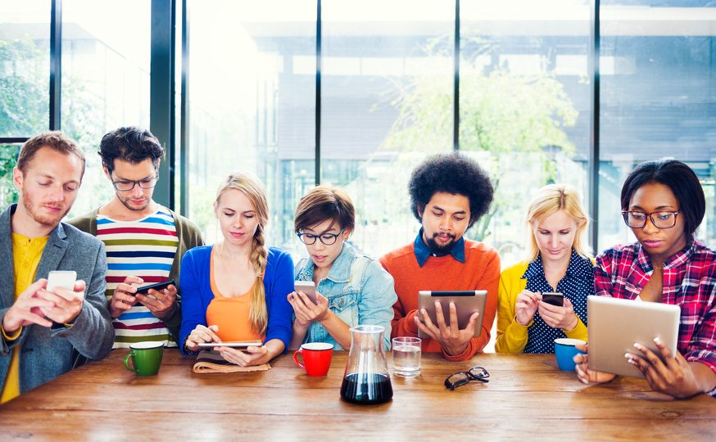

Slide 20
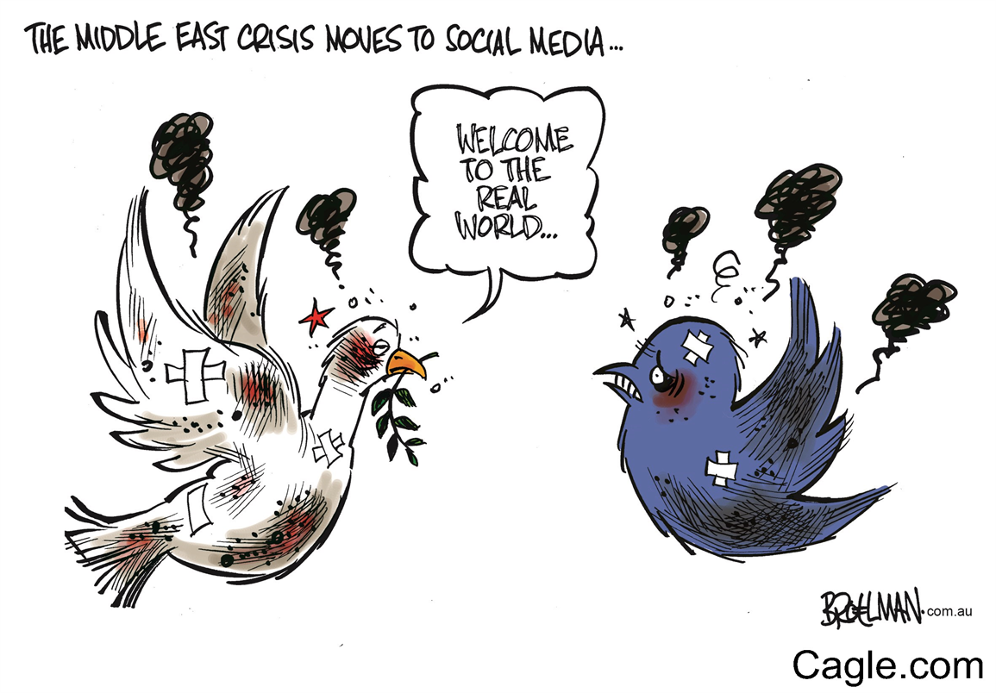

Slide 21
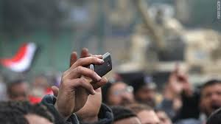

Slide 22
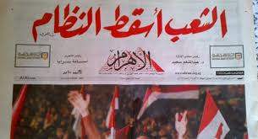

Slide 23
1- الجدل حول مفهوم “الاعلام الجديد”:
مصطلح الإعلام الجديد حديث العهد، مثير للجدل، لم يجد تعريفاً واحداً بين منظري العلوم الانسانية والاجتماعية بسبب تداخل الآراء والاتجاهات في دراسته، وقد عكس هذا المصطلح في البداية التطور التقني الكبير الذي طرأ على استخدام تكنولوجيا الصوت والصورة في الإعلام، ولاحقاً بعد "ثورة الإنترنت"، تم اطلاقه بالخطأ والتسرع، على كل ما يمكن استخدامه من قبل الأفراد والجماعات على هذه الشبكة العنكبوتية العملاقة.
يقف هذا المصطلح أمام رؤيتين، الأولى هي الإعلام الجديد بوصفه بديلاً للإعلام التقليدي، والثانية هي الإعلام الجديد بوصفه تطوراً لنظيره التقليدي.

Slide 24
يصنف الإعلام الجديد ضمن ثلاثة أنماط، النمط الأول يمارس فيه الإعلام الجديد بتقنية تقليدية، مثل برامج الحوار الحية (Talk Show) والفقرات الصباحية على القنوات التلفزيونية، والتأثير الإعلامي الجديد بتقنية جديدة مثل الصحف الالكترونية والخدمات الإعلامية على النقال، والثالث تطبيق الإعلام الجديد بتقنية مختلطة بما يذيب الفارق المفترض بين الإعلام الجديد والتقليدي، مثل النسخ الالكترونية للصحف الورقية.

Slide 25
2- تطور بحوث الجمهور:
یكتسب الإعلام ضمن إطار ثقافي وتاریخي وحضاري سمات العصر الذي یولد فیه وخصائصه، وفي الواقع، أن عصر المعلومات أفرز نمطاً إعلامیاً جدیداً یختلف في مفهومه وسماته وخصائصه ووسائله عن الأنماط الإعلامیة السابقة، كما یختلف في تأثیراته الإعلامیة والسیاسیة والثقافیة والتربویة الواسعة النطاق لدرجة أطلق فیها بعضهم على عصرنا هذا اسم "عصر الإعلام" وبعدها "عصر الاتصال"، لیس لأن الإتصال ظاهرة جدیدة في تاریخ البشریة، بل لأن وسائله الحدیثة قد بلغت غایات بعیدة في عمق الأثر وقوة التوجیه وشدة الخطورة أدت إلى تغییرات جوهریة في دور الإعلام، وجعلت منه محوراً أساسیاً في منظومة المجتمع.

Slide 26
انتقلت بحوث الجمهور من "السلبية المطلقة" للجمهور أمام "القوى الخارقة" لوسائل الإعلام والاتصال، إلى الجمهور "النشط الفعال" وتأثيره ومشاركته في إعداد الرسائل الإعلامية، مروراً بتجزئتها وتحليلها جزئيا وإثنوغرافيا في المجتمعات الصناعية وما بعد الصناعية، وهي مجتمعات "افتراضية" أو ما بعد الحديثة، وصولا إلى جيل ثالث من بحوث التلقي(Morley, 2001) في عالم ما بعد الجمهور(Post-Audience World) (Hartley & Lull, 1988)، أو الجمهور الإلكتروني (e-Audience) وأخيرا الجمهور ذي القدرة الكلية على التواجد في كل مكان في نفس الزمن (u-Audience).

Slide 27
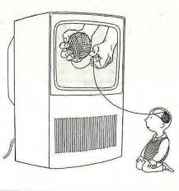
تسعى بحوث الجمهور الحديثة إلى تطوير نموذج للاتصالات المنزلية يأخذ بعين الاعتبار نشاطات الاتصال المتنوعة التي تتعايش في وضعية المشاهدة التلفزيونية، وأوجه التشابه والتمايز بين الأسر، وفهم مكانة هذه الفروق والتماثل في فضاء الثقافة والمجتمع الواسع حيث تحدد قضايا الانتماء الطبقي والإثني والايدولوجيا والسلطة والجوانب المادية لعالم الحياة اليومية.

Slide 28
يستبعد تحليل سياق المشاهدة التلفزيونية المفهوم العددي للجمهور حيث لم يعد مجرد حصيلة عددية لأفراد الأسر الذين يتابعون البرامج والحصص، وإنما أصبح ينظر إلى المتلقي كعضو ديناميكي ممارس لنشاط اتصالي رتيب في الحياة اليومية للأسرة (الجماعة). فلا ينبغي أن يستمر البحث في النظر إلى الأفراد على أساس أن آراءهم وسلوكياتهم فردية ومنعزلة عن تلك الظروف السياقية التي تتشكل فيها الأفكار وتعتنق وتعدل.

Slide 29
3- قوة الإعلام الجديد والشبكات الاجتماعية:
انتشرت الشبكات الاجتماعیة التي في نهایة عام 2007 وهي مواقع تستخدم للتواصل والتشبیك الاجتماعي وأشهرها الفیس بوك(Facebook)، وماي سبیس (Myspace)، وتمیزت بسرعة نقل الخبر وتدعیمه بالصورة الحیة والمعبرة، وسرعة مواكبة الأحداث على مدار الساعة ونقلها مباشرة من مكان حدوثها، وهذه الشبكات مكنت الناس من التعبیر عن طموحاتهم ومطالبهم في حیاة حرة من خلال مشاركتهم في تغذیة هذه الشبكات بالأخبار والمعلومات، والمساهمة بشكل فعال في صناعة وٕادارة المضامین الإعلامیة التي جعلتهم أكثر تفاعلا ومشاركة في مختلف القضایا.

Slide 30
اسهمت الشبكات في رفع مستوى الوعي لدى الشعوب، حتى تحولت إلى مصدر الشرعية، تمنحها لمن تشاء وتزيحها متى بدا لها ذلك. وقد أفرزت قيما جديدة، لعل أهمها بالمطلق القبول بالآخر في تنوعه واختلافه وتباينه، مادامت المطالب موحدة والمصير مشترك، وأظهرت أن ثمة شعوب حية ويقظة، حتى وإن خضعت لعقود من الظلم والاستبداد.
تفوقت الشبكات الاجتماعية على الإعلام التقليدي لأنها وفرت فضاءات حرة لتبادل الأفكار أخفق الإعلام التقليدي في توفيرها بسبب عدم استقلاليته وخضوعه لأجندة مالكيه وحراس بواباته.

Slide 31
لم تعد الصحف وقنوات التلفزيون هي المصادر الإعلامية الوحيدة التي يستقي منها الجماهير. فرغم انها لا تزال تحتفظ بمصداقية أكبر مقارنة بالأخبار المتداولة على شبكات التواصل، يبقى أمام وسائل الإعلام التقليدية تحدي كبير يلزمها بان تطور مضمونها وخطابها بما يلبي شغف وتطلعات الجمهور المتعطش للمعلومة وللخبر الموثوق.
من أهم مميزات الإعلام الجديد أنه قضى على احتكار الإعلاميين المنتسبين إلى المؤسسات الإعلامية التقليدية وكونهم هم فقط القائمين بالاتصال والجديرين بإنتاج الرسالة الإعلامية، وصار بإمكان أي شخص لديه هاتف ذكي متصل بالإنترنت وحساب في "تويتر"، ولديه مهارات اتصالية كافية، أن ينتج رسالة إعلامية مؤثرة.

Slide 32
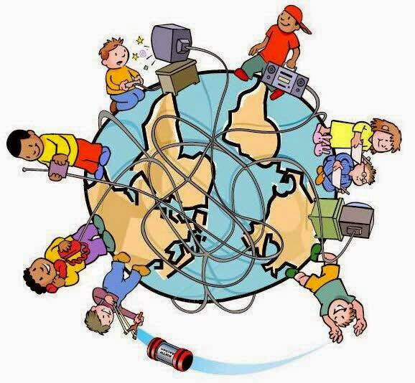
4- «الإعلام البديل» وتطور «سلطة» الجمهور:
لطالما أعتبر الإعلام إحدى حقائق الحياة المعاصرة وواحدا من أهم قوى تشكيل السلوكيات والقيم والعلاقات الإنسانية، بما يبثه من قنواته المتعددة ووسائطه المتنوعة من أفكار وأراء تتسلل في رفق وهوادة الي أذهان الجماهير العريضة فتعمل على تغيير واقع حياتهم وتغرس فيهم قيما جديدة.

Slide 33
في الوقت الذي يستمر فيه تقدم تكنولوجيا المعلومات وازدياد كثافة التدفق المعلوماتي، وتعقد النظم الاجتماعية والسياسية والاقتصادية في العالم، وشعور الأفراد المتزايد بكيانهم الذاتي وفاعليتهم كأفراد في بناء مجتمعاتهم، تغيرت النظرة الي المعلومات والتكنولوجيا، وظهر موقف جديد يعبر عن عهد جديد أكثر ايجابية حيث لا يكتفي فيه الأفراد والجماعات والمؤسسات بالحصول على المعلومات التي تساعدهم في تحقيق أهدافهم الخاصة، ولكنهم يتولون بأنفسهم صنع وابتكار معلومات جديدة، والعمل على تداولها ودعوة الآخرين لمناقشتها في حرية ووضوح دون فرض أي قيود لضمان سرية المعلومات وحمايتها.

Slide 34
من الافضل اعتماد مفهوم «الاعلام البديل»Alternative Media ، اذ يستقي دلالته من جمهوريته، فالجمهور اتخذ مواقع التواصل الاجتماعي بديلاً عن الوسائل الإعلامية التقليدية ليمارس النقد، ويطرح أفكارا وطرقا جديدة للتنظيم والتعاون، ويتناول المواضيع الحساسة التي تتعلق مثلا بالسيطرة والحرية، والعمل والبطالة، والمعارضة والحكومة...

Slide 35
يسعى الإعلام البديل للتوصل الى حلول سياسية تسمح للشعوب بالتأكيد على تفردها الثقافي. وعلى الرغم من تنوع الآراء في استكشاف قدرته، فان ما يطلق عليه "التفاؤل المقاتل" مطلوب، لان الابداع يشيع الأمل، ويقوم على التنوع والانفتاح، والاستقلال، والتقدم التراكمي لا الثوري، وليس امامنا الا الأمل في أن المجتمع لم يكتمل بعد، وأنه مازال يتطور ويتغير للافضل. ومن هنا فان مضمون الإعلام البديل هو تجريب "سياسات الأمل".
يمكن أن تزدهر فيه مبادرات المجتمع المدني، فتعددية الفاعلين وحدها هي التي يمكن أن تختار تنمية ثقافية ديموقراطية وتقديم هويات عدة، وافكار جديدة عن التقدم والتنمية، في فضاءات لم تكن تتلاءم يوما معها، ويمكن ان يكون نتاجا للمقاومة والثقافة المحلية.
يبدو أنّ الاعلام البديل هو الفرصة للمجتمع المدني ليقدّم مكوناته المختلفة، ليتعرف أفراد الجمهور بعضهم على بعض وليتحاوروا في ما بينهم، وهو الامكانية المفتوحة لكلّ مواطن للدخول بحرية وبفعالية للاتّصال مع مواطن آخر أو مجموعة أخرى .

Slide 36
يحاول "الاعلام البديل" التركيز على حرية الرأي والتعبير ولكن كفاعل منتصر لا كفاعل منهزم، أي كفاعل إيجابي انفلتت أفكاره ومواقفه من سلطة الرقابة، عبر هامش الحرية التي يخلقها، أو عن طريق مقولة "مجال اللايقين".
يفتقر الإعلام البديل الى الوضوح، بالنسبة الى مجالاته ومداه، إذ ليس هناك من اتفاق على حدود مقبولة له، وكما يؤكد امبرتو ايكو: "في كل قرن، تعكس الطريقة التي تقوم عليها الاشكال الاعلامية الطريقة التي يرى بها العلم والثقافة المعاصرة الواقع".
قد يعني هذا ان اشكال الإعلام بديل ما زالت تعكس علم الشك، والنسبية، والفوضى، وهي "الأوصاف المشتركة للثقافة المعاصرة".

Slide 37
4- "الإعلام الجديد" وسلطة الجمهور في الوطن العربي:
نظرا لنجاحها وقدرتها على التعبير عن مطالب وتطلّعات الفئات المهمّشة تشهد مواقع التواصل الاجتماعي في الوطن العربي تزايدا في عددها وعدد مستعمليها، وقد أسهمت في الآونة الأخيرة في جذب الأنظار لعدد من القضايا التي أثارت الرأي العام وأرغمت حكومات كثيرة على اتخاذ قرارات ضد رغبتها.
يمثل الفرد العريي حجر الزاوية في عملية إنتاج المحتوى والتأثير فيه بحيث أصبح اليوم «سُلطة».. أي أنه السلطة السادسة الجديدة ، ونشير هنا إلى اللاعبين الإلكترونيين ، تلك الأسماء التي وُلدت في الفضاء الإلكتروني وأتقنت أدواتها ومحركاتها ومفاتيح الحضور والوصول والتأثير عبرها،

Slide 38
يقول ميشيل فوكو إن الثورة الإيرانية انتشرت بشريط الكاسيت، ولم يقل إن شريط الكاسيت "الذي كان في حينه إعلاما بديلاً" هو الذي صنع الثورة.
أصبحنا بفضل هذه الثورة أمام إعلام جديد لا يحتاج إلى أي رأسمال، فكل رأسمالك هو هاتفك النقال وكاميرا وحاسوبك الشخصي.
أن الإعلام الجديد هو الإعلام القادم، فالكثير من التلفزيونات اليوم يمكن توقف بثها المباشر وتعرض خدماتها على الإنترنت، وأصبح الكثير من القنوات التلفزيونية لديها حسابات مثلا على الـ YouTube و الـ Facebook و الـ Twitter .

Slide 39
عند ظهور شبكات التواصل، قام العرب باستخدامها اولا، وقبل كل شيء، كأداة للطرح السياسي، وذلك لعدم وجود اعلام محايد او مؤسسات للمجتمع المدني او نشاط سياسي في الشارع العربي.
هناك مبالغة في الدور الفعلي لمواقع التواصل في تغيير واقع السياسة. ودور اعضاء مجموعات فايسبوك او المشاركين هو في غالب الاحيان رمزي، ولا يتعدى حدود الشكليات. لذلك، فإن النشاط السياسي في الانترنت لا يترجم بالضرورة الى تغيير او نشاط سياسي فعلي في الشارع العربي.
بالرغم من النشاط الكبير على الانترنت في مصر، الا ان التغيير السياسي الحقيقي لم يولد في الانترنت، بل تولد في الشارع، وجاء الاعلام الجديد مكملا له، وهذا بسبب الامية التي تعاني منها الشعوب العربية.

Slide 40
قام الإعلام الجديد بدور ملموس في حشد وتوجيه المتظاهرين، لكنه لم يكن مفصليا في تسيير الاحداث. في مصر، استمرت المظاهرات بشكل كبير بعد قطع خدمات الانترنت. وكذلك، في اليمن، يقتصر عدد مستخدمي مواقع التواصل الاجتماعي على عدد صغير، لا يواكب حجم الاحداث في الشارع اليمني. لذلك، فإن حشد المتظاهرين وتوجيههم لم يتم بشكل اساس عن طريق الاعلام الجديد. ولكن نقطة الاتفاق الرئيس هي عن دور الإعلام الجديد في إيصال صوت الشارع العربي الى أنحاء العالم، من دون شك، كان لأفلام يوتيوب "والنشاط التويتري" دور كبير في حشد الاهتمام الدولي لقضايا الاستبداد في بعض دول العالم العربي.

Slide 41
لا يزال دور الحكومات العربية في الاعلام الجديد غامضا، وقد يؤدي وجودها في مواقع التواصل الاجتماعي الى تغيير شكل المداولات السياسية. ففي المستقبل القريب، اذا كان هناك توظيف مثالي من قبل الحكومات العربية فسيكون هناك وجه آخر مختلف تماماً للاعلام عما نعيشه اليوم. وفي حال انخراط الناشطين في مؤسسات المجتمع المدني، فإن الطرح السياسي على تويتر وغيره سيصل الى مرحلة اكبر من النضج الفكري. سيؤسس المجتمع المدني الى خطاب سياسي جديد وسيكون له أثر في المداولات القائمة اليوم على مواقع التواصل الاجتماعي.

Slide 42
الاعلام الجديد هو باختصار مرحلة انتقالية من الركود الى الوعي السياسي، وبالتأكيد مرحلة انتقالية في تغيير شكل الحكومات العربية والمجتمع المدني. لذلك، فإننا قد نرى في المستقبل القريب ركودا سياسيا في مواقع التواصل الاجتماعي، يعوض عنه بنشاط حقيقي في منظمات المجتمع المدني والعملية السياسية.
جيل التغيير هو المصطلح الذي يصبو إليه الشاب العربي، والذي سيقوم تدريجيا بالانتقال من الكتابة الشكلية على الانترنت الى التأثير الحقيقي في العملية السياسية، عند حدوث ذلك، فإننا سنشهد تحولا من كون الاعلام الجديد منبرا سياسيا الى أداة اجتماعية، وسيجد الخطاب السياسي مساحة اكبر وتأثيرا أوضح.

Slide 43
خلاصة:
لعبت وسائل الاتصال وثوراتها المتعاقبة دورا هائلا في التأثير على النظم السياسية في مختلف دول العالم، ومنذ اختراع الطباعة الى الهاتف الى الراديو الى التلفزيون الى القمر الصناعي الى الكمبيوتر الى الانترنت، نقلت الانسان بقفزات هائلة الى الامام لانها خاطبت العقل وادت الى تطوير المفاهيمه والقيم.
انقلبت المفاهيم، فبعد ان كان تصنيف الاعلام في خانة السلطة الرابعة، الا ان الاعلام يقف اليوم كسلطة اولى، لانه اصبح اداة التغيير في المجتمعات وأداة للدفاع عن نظمها السياسية او اسقاطها. فلم تعد الحروب تخاض بالطائرات والدبابات بل بعدسات الكاميرات وميكروفونات الاذاعات ورؤوس الاقلام وسقط مفهوم الحروب العسكرية على الأرض، وجاءت الحروب الالكترونية للسيطرة على العقول وفرض التبعية والاستهلاكية عليها.

Slide 44
أصبح المشهد المألوف للرأي العام وفقا لسلطة الأعلى درجة غير وارد اليوم، حيث نجد أن مستخدمي الإعلام الجديد أصبحت لديهم القدرة على بناء أرائهم الخاصة بأنفسهم دون الرجوع إلى مرجعيات سلطوية كما في السابق، حيث يمكن من خلال مناقشة الأفقية بين المستخدمين وتعليقاتهم رسم حلول لأزمات موجودة أو افتعال أزمات جديدة، أو منع أحداث أو قرارات سياسية قبل أوانها، ما يسهم في تغيير سبل اتخاذ القرار المعتادة، هذا إضافة إلى أن استخدام السياسيين وقادة الرأي ومختلف المؤسسات الإعلامية للإعلام الجديد واقتناعهم بضرورة ذلك إضافيا لقوة الاعلام الجديد في بناء الرأي العام.

Slide 45
ما رأيناه في ما سمي بال" ربيع العربي" ليس فقط ثورة شعوب مظلومة بل ايضا ثورة اعلام جديد ديناميكي على نظام اعلامي قديم وفاسد اصبح في خدمة نظام سياسي متحجر همش دور وسائل الاعلام فجعلها تابعة، وهنا تمرد الاعلام الجديد على الانظمة التي خنقته وجعلته سلطة عاشرة مثلما تمردت الوسائل الجديدة على القديمة.
الاعلام الجديد اصبح خارج الرقابة الحكومية ووسيلة اتصال مع المواطن الذي خرج من دور المتلقي الى دور المشارك في الحدث ونقله عندما تعجز وسائل الاعلام في الوصول الى مكان الاحداث، وكذلك عمل الاعلام الجديد على تآكل سيادة الدولة على إقليمها ومواطنيها، واسقط مفهوم الرقابة مثلما همش العمل البرلماني القائم على الوساطة بين الناخب والحكومة.

Slide 46
إن عملية تشكيل الرأي العام العربي تخضع اليوم لعوامل عديدة أهمّها الأزمات والأحداث والقضايا في حدّ ذاتها، التي أصبحت تنشر وتنتشر بسرعة البرق في مختلف أدوات الإعلام الجديد، مع مزامنة في التفاعل الآني والفوري مع الأخبار المنشورة من قبل مستخدمي هذه المنصات، سواء بالمشاركة في النقاشات أو إعادة النشر على نطاق واسع خاصة مع تزايد الاعتماد على شبكة الانترنت في البحث وتلقي الأخبار مقارنة بالوسائل الأخرى، من هنا فتعامل الجمهور مع الأخبار والأحداث في الإعلام الجديد لم يعد فرديا أو محصورا في نطاق جماعات صغيرة كما هو الحال في وسائل الإعلام التقليدية بل تجاوز ذلك لإمكانية تشكيل جماعات ضغط سياسية كبيرة جدا في لحظات، انطلاقا من العالم الافتراضي.

Slide 47
إن هذه الإمكانات جعلت من عملية حشد الرأي العام حول تأييد أو معارضة قضية ما أمرا أكثر سهولة من ذي قبل، وذلك عن طريق الضغط الممارس من طرف روّاد الإعلام الإلكتروني، الأمر الذي كان دافعا وحافزا لمختلف القوى السياسية الاجتماعية لولوج مختلف بوابات الإعلام الجديد، اعتقادا منهم بدورها الفعّال في توجيه الرأي العام لتبني أفكارها وآرائها، وهذا سواء على المستوى العالمي أو المحلي.

Slide 48
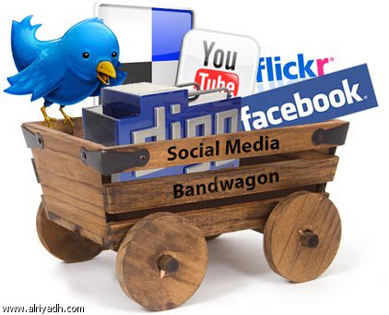
شكرا

